Slide 1
Eksploatacioni vek
Eksploatacioni vek predstavlja period u kome se proizvod može koristiti, tj. period između početka njegove eksploatacije i trenutka kada se proizvod povlači iz eksploatacije.
Eksploatacioni vek = f(pouzdanost)
Kriterijumi – ?

Slide 2
Tehnički kriterijum
Primena: elementi i jednostavniji sklopovi.
Eksploatacioni vek primenom tehničkog kriterijuma se procenjuje na osnovu pouzdanosti.
Proizvođači elemenata i sklopova, u svojim katalozima, često daju podatke o eksploatacionom veku svojih proizvoda.
Primer:
Eksploatacioni vek ležaja je ograničen trenutkom u kome se javlja otkaz nekog od njegovih elemenata.
Kočione pločice
Kočioni diskovi

Slide 3
Ekološki kriterijum
Eksploatacioni vek primenom ekološkog kriterijuma određuje se iz uslova da je smanjenje ekološkog opterećenja životne sredine zamenom starog sa novim proizvodom veće ili jednako ekološkom opterećenju životne sredine koje se javlja kao posledica prethodne zamene.

Slide 4
E₁
Ukupno ekološko opterećenje tokom životnog ciklusa:
E₂
E₃
E₇
E₄
Pouzdanost elemenata i sklopova je uključena u ekološko opterećenje tokom eksploatacije, održavanja i distribucije elemenata i sklopova (E₅, E₆ i E₇).
E₅
E₆
E₈

Slide 5
E₁
Smanjenje ekološkog opterećenja koje se ostvaruje zamenom starog proizvoda novim:
E₂
E₃
E₇
Ekološko opterećenje životne sredine, koje se javlja kao posledica zamene starog novim proizvodom:
E₄
E₅
E₆
E₈

Slide 6
Eksploatacioni vek, primenom ekološkog kriterijuma, određuje se iz uslova:
Ekološko opterećenje životne sredine, koje se javlja kao posledica zamene starog novim proizvodom
Smanjenje ekološkog opterećenja koje se ostvaruje zamenom starog proizvoda novim

Slide 7
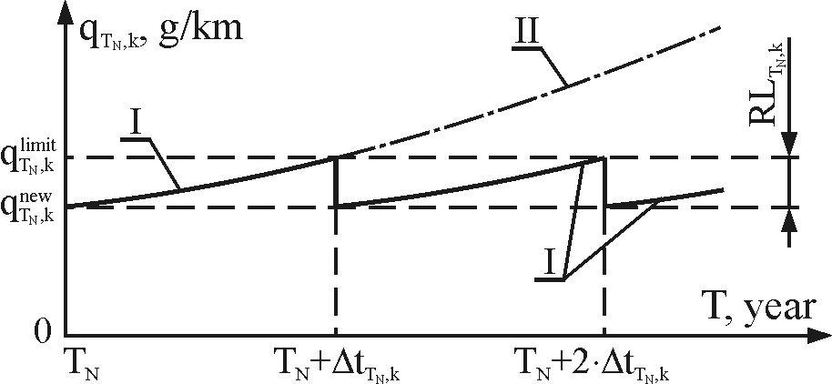
Primer – uticaj održavanja na promenu specifične emisije
korektivno održavanje
emisija
tolerancija
dozv. granična vrednost
nov
godina
preventivno održavanje
Mijailović R., The optimal lifetime of passenger cars based on minimization of CO₂ emission, Energy, Vol. 55, 2013, pp. 869-878

Slide 8
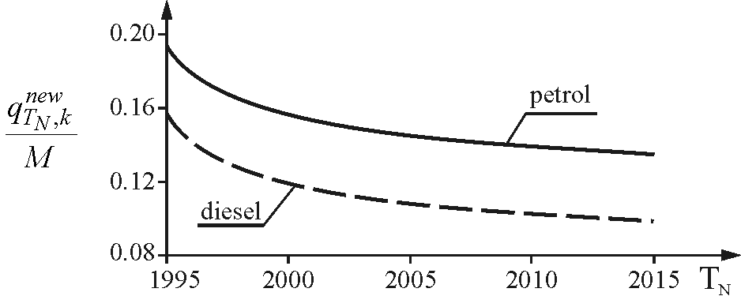
Primer – promena količnika specifične emisije i mase putničkog automobila
Uticaj resursa / tehnoloških ograničenja
masa putničkog automobila
izražena potreba za razvojem novih vrsta pogonskih sistema
Mijailović R., The optimal lifetime of passenger cars based on minimization of CO₂ emission, Energy, Vol. 55, 2013, pp. 869-878

Slide 9
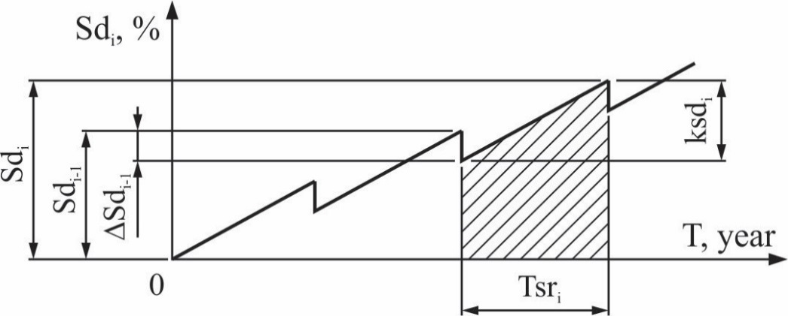
Primer – degradacija strukture aviona:
degradacija strukture
Jakovljević I., Mijailović R., Mirosavljević P., Carbon dioxide emission during the life cycle of turbofan aircraft, Energy, Vol. 148, 2018 pp. 866-875

Slide 10
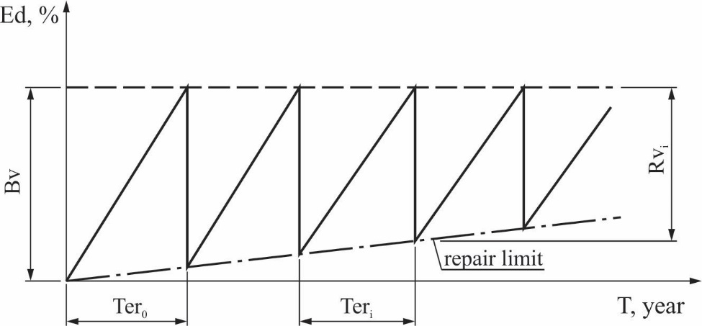
Primer – degradacija motora aviona:
degradacija motora
Jakovljević I., Mijailović R., Mirosavljević P., Carbon dioxide emission during the life cycle of turbofan aircraft, Energy, Vol. 148, 2018 pp. 866-875

Slide 11
Primer – zamena konvencionalnih (SUS) automobila sa elektro automobilima:
Smanjenje emisije ugljendioksida jedan je od glavnih ekoloških zadataka koji se postavlja pred saobraćajem. Neki od načina za rešavanje ovog zadatka su minimizacija razlike između stvarne starosti automobila i njegove optimalne vrednosti, kao i zamena konvencionalnih (SUS) automobila sa elektro automobilima.
E_{1,EC} + E_{2,EC} + E_{3,EC} + E_{4,EC} + E_{8,FFC} ≤ E_{5,FFC} – E_{5,EC} + +E_{6,FFC} – E_{6,EC} + E_{7,FFC} – E_{7,EC}
Petrović, T.Đ., Pešić, R.D., Petrović, M.M., Mijailović, R. (2020). Electric cars – are they solution to reduce CO₂ emission?, Thermal Science, Vol. 24, No. 5А, pp. 2879-2889

Slide 12
benzin
dizel
M^{FFC} – masa konvencionalnog (SUS) automobila
M^{EC} – masa elektro automobila
CE – emisoni faktor proizvodnje električne energije
S_{opt} – optimalni pređeni put
t_{opt} – optimalni eksploatacioni vek
Petrović, T.Đ., Pešić, R.D., Petrović, M.M., Mijailović, R. (2020). Electric cars – are they solution to reduce CO₂ emission?, Thermal Science, Vol. 24, No. 5А, pp. 2879-2889

Slide 13
Ekonomski kriterijum
Sa porašću starosti proizvoda učestanost pojave otkaza elemenata i sklopova se povećava;
Posle određenog perioda se sa ekonomske strane više isplati zamena postojećeg sa novim proizvodom.

Slide 14
Ukupni troškovi:
C₁
C₁ – troškovi nabavke,
C₂ – troškovi eksploatacije,
C₃ – troškovi održavanja i
C₄ – troškovi EOL-a.
C₃
C₂
C₄

Slide 15
Troškovi koji se javljaju kao posledica zamene starog novim proizvodom:
C₁
Smanjenje troškova koje se ostvaruje zamenom starog proizvoda novim:
C₃
C₂
C₄

Slide 16
Eksploatacioni vek, primenom ekonomskog kriterijuma, određuje se iz uslova da je smanjenje troškova, koje se dobija zamenom starog sa novim proizvodom, veće ili jednako sumi troškova koja se javlja kao posledica prethodne zamene:
Troškovi koji se javljaju kao posledica zamene starog novim proizvodom
Smanjenje troškova koje se ostvaruje zamenom starog proizvoda novim:

Slide 17
Višekriterijumska analiza
Višekriterijumska analiza nam omogućava da, primenom neke od poznatih tehnika višekriterijumske optimizacije, izvršimo određivanje eksploatacionog veka primenom više različitih kriterijuma.

Slide 18
Primer:
Višekriterijumsko određivanje eksploatacionog veka primenom ekološkog i ekonomskog kriterijuma.
Koeficijentima k₁ i k₂ određuje se međusobni značaj u odnosu na određivanje eksploatacionog veka.
Koeficijenti k₁ i k₂ mogu predstavljati jedinične eksterne troškove.

Slide 19
Koeficijenti k₁ i k₂ mogu predstavljati jedinične eksterne troškove.
Jedinice – ?
E, kg
C, EUR
k₁, EUR/kg
k₂, /
E ⋅ k₁, EUR
C ⋅ k₂, EUR

Slide 20
Kriterijum posledica saobraćajnih nezgoda
Na koje faze životnog ciklusa kriterijum posledice saobraćajnih nezgoda ima uticaj?
Primena uređaja koji transportnom sredstvu omogućavaju veći stepen autonomije kretanja u odnosu na učešće čoveka u procesu upravljanja transportnim sredstvom, kao i primena novijih tehnologija u izradi uređaja (npr. ABS, EBS, vazdušni jastuci... kod drumskih transportnih sredstava) pozitivno utiču na smanjenje posledica saobraćajnih nezgoda.

Slide 21
autonomni automobili
u slučaju saobraćajnih nezgoda u kojima učestvuju konvencionalni i autonomni automobili najčešće se kao posledice javljaju manja materijalna šteta i lake telesne povrede
Mijailović, M.R., Petrović, Đ., Pešić, D. (2020). Road safety as a criterion in analysis of passenger cars’ life cycle, 9th International Conference "Road Safety in Local Community" Republic of Srpska, Banja Luka, pp. 113-119

Slide 22
E_{z} ⋅ k₁ + C_{z} ⋅ k₂ ≤ ΔE ⋅ k₁ + ΔC ⋅ k₂ + ΔEC
smanjenje (prosečno po automobilu) eksternih troškova poginulih, teško povređenih, lakše povređenih, kao i troškova koji su prouzrokovani popravkom automobila, a koji nastaju kao posledica saobraćajnih nezgoda

Slide 23
Pitanja?
Hvala na pažnji!

